Slide 1
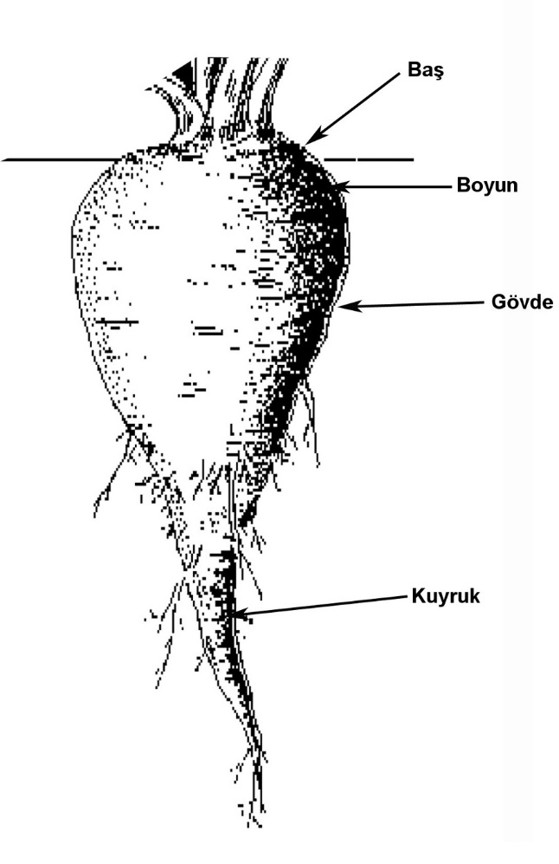
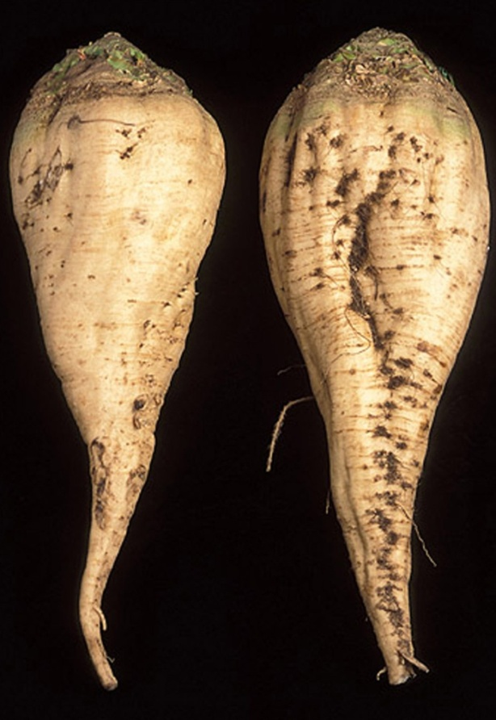
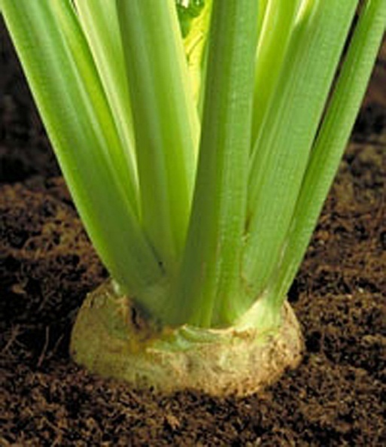
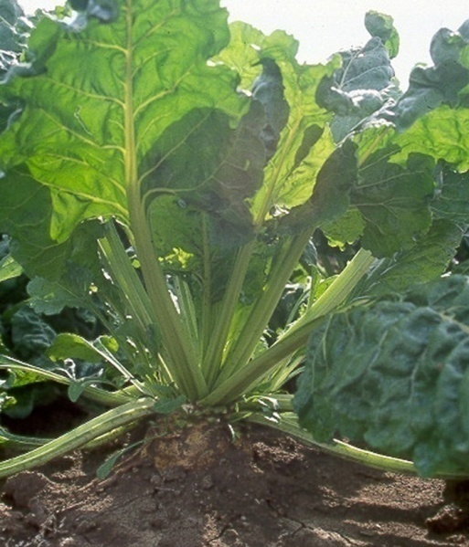
Kök Gövdesi
Kök gövdesinin şekli ve boyutları çeşit, toprak ve iklim faktörlerine göre büyük farklılık gösterir. Kök gövdesi; baş, boyun, gövde ve kuyruk olmak üzere 4 kısıma ayrılır

Slide 2
Kök Gövdesi
Baş
En dış yaprakların oturduğu yere kadar olan kısımdır. Pancar baş kısmı toprak seviyesinde veya toprak seviyesinin birkaç cm üzerinde bulunur. Başın toplam kök gövdesine oranı %6’dır.
Pancar baş kısmında fabrikasyon sırasında şekerin kristalize olmasını engelleyen zararlı azotlu bileşikler bulunur. Bu nedenle pancar teslim edilirken baş kısmı kesilir. Hayvan beslenmesinde ise değerli bir yemdir.

Slide 3
Kök Gövdesi
Boyun
En dış yaprakların çıktığı yer ile ilk yan köklerin çıktığı yere kadar olan kısımdır. Boyunun kök gövdesine oranı %8’dir.

Slide 4
Kök Gövdesi
Gövde
Boyundan kuyruğa kadar olan kısımdır. Şeker üretilen asıl kısım gövdedir. Teknolojik açıdan gövdenin düzgün, çatalsız ve konik olması gerekir. Gövdenin kök gövdesine oranı %80’dir.
Gövdenin karşılıklı iki yüzünde hafif helezon şeklinde oyuklar vardır. Bu oyukların fazla derin olmaması istenir. Aksi halde fazla miktarda toprak ve çamur tutarlar, bu da fabrikasyondan temizlik işini güçleştirir. En fazla şeker gövdede bulunur.

Slide 5
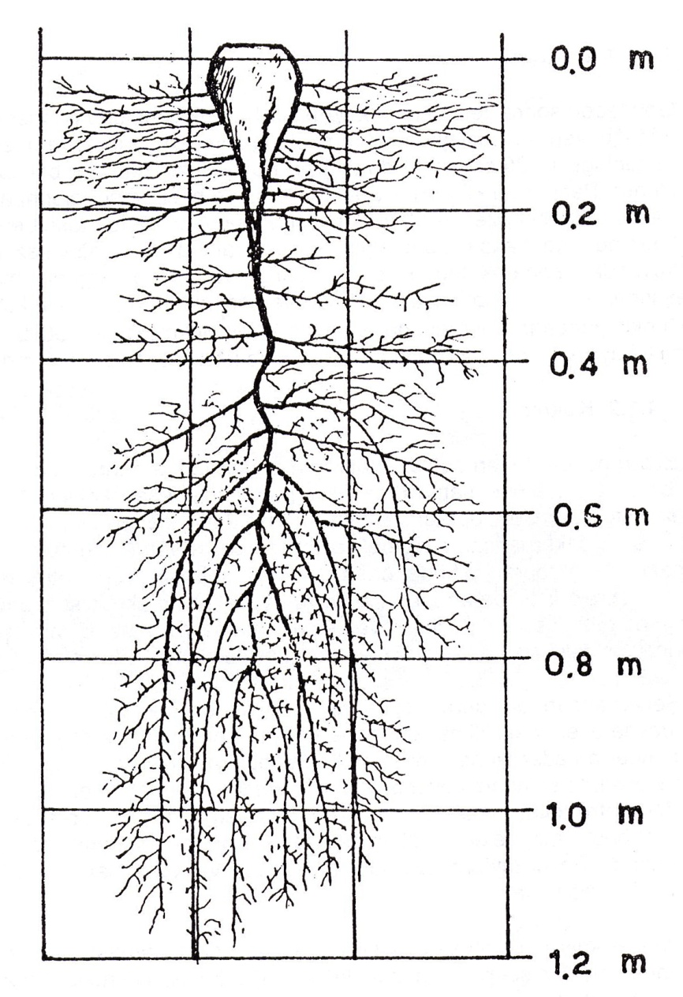
Kök
Pancar, toprağın derinlerine doğru gelişen kuvvetli bir kök sistemine sahiptir. Kök sistemi ne kadar iyi gelişirse pancar da o kadar iyi beslenir. Kökler 3 m derinlere kadar inebilir.

Slide 6
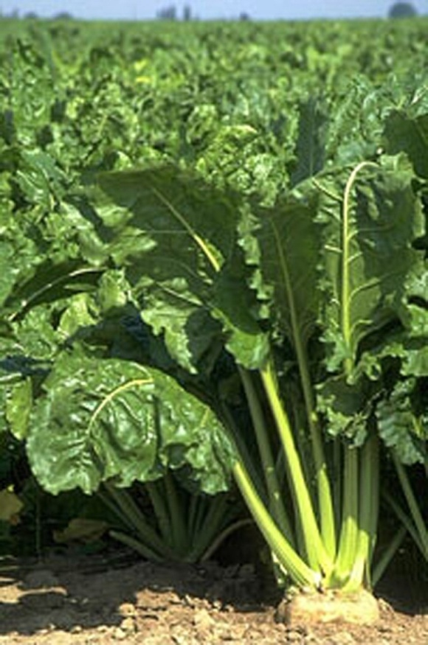
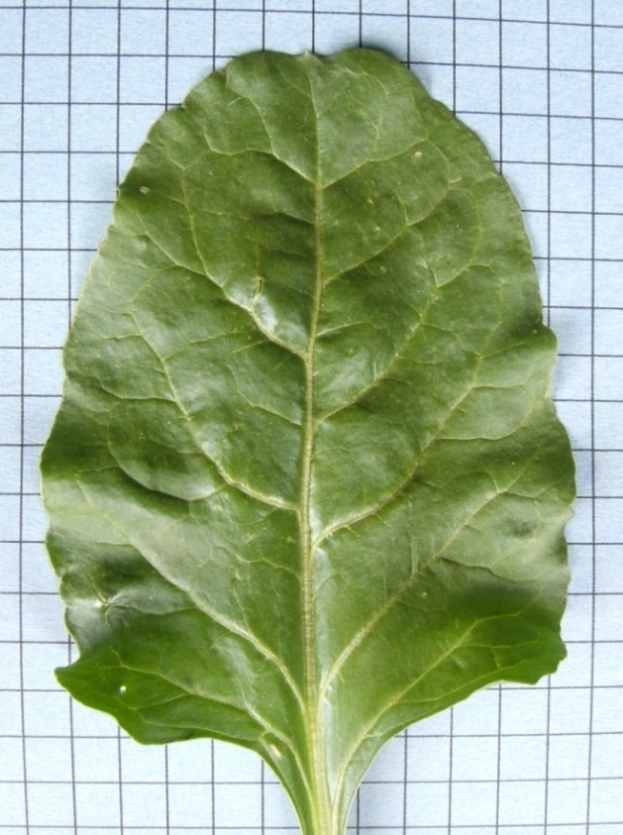
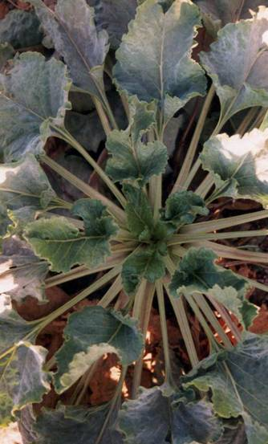
Yaprak
Pancar tohumları 2 hafta içerisinde filiz verirler. Çimlenen tohumda 2 adet kotiledon yaprağı bulunur. Bu iki yaprakçık kısa süre sonra kuruyarak kaybolurlar. Bunları takiben birinci vejetasyon yılı boyunca hayatta kalan esas yapraklar oluşur. Yapraklar demet halinde bulunup, en dışta yaşlı, iç kısımda ise genç yapraklar vardır.

Slide 7
Yaprak
Bitkide ortalama 35-50 arasında yaprak bulunur. Tüm bitkilerde olduğu gibi pancarda da esas fotosentezin yapıldığı yer yapraktır. Bir pancar yaprağının ortalama yüzeyi 105-120 cm²’dir. Bir bitkinin ortalama yaprak alanı 8000-8500 cm²’dir. Ancak yapraklar birbirini gölgelediğinden, bir pancar bitkisinde ancak 3000 cm²’lik yaprak alanı fonksiyoneldir.

Slide 8
Yaprak
Yaprak sapı oldukça uzun ve etlidir. Yaprak orta damarı belirgin olup, bundan çıkan ikinci ve üçüncü derecedeki damarlar yaprağı ağ gibi sarar. Yaprakta %75-80 su, %20-25 kuru madde vardır.

Slide 9
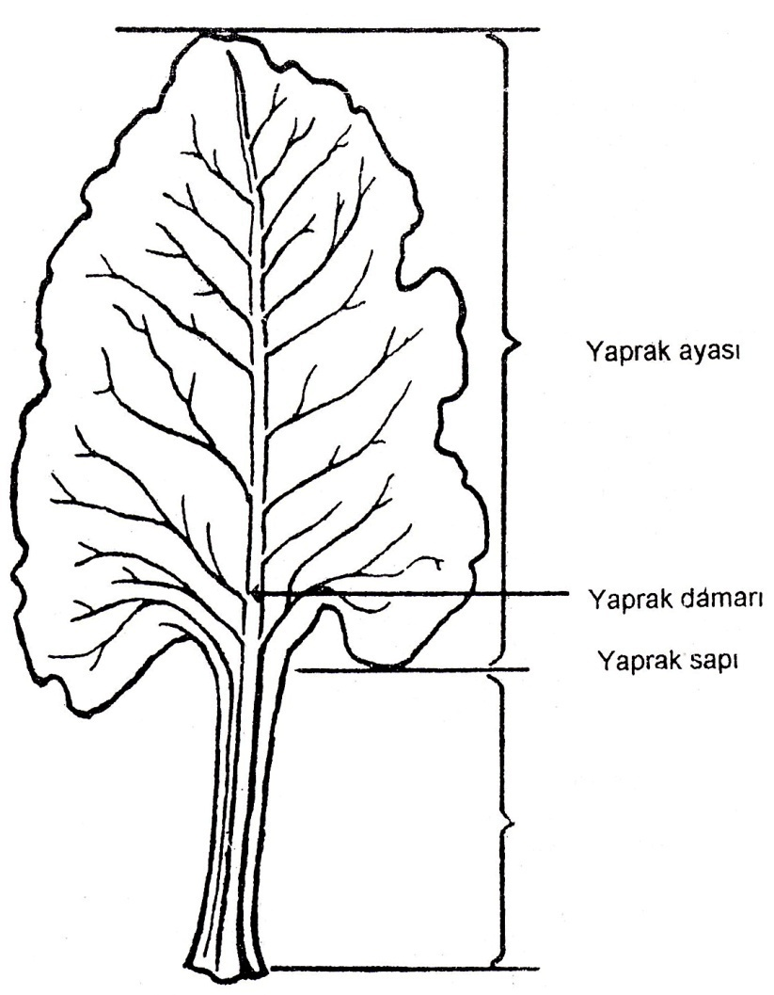
Yaprak
Pancar yaprağı, yaprak sapı ve ayası olmak üzere iki kısımdan oluşur

Slide 10
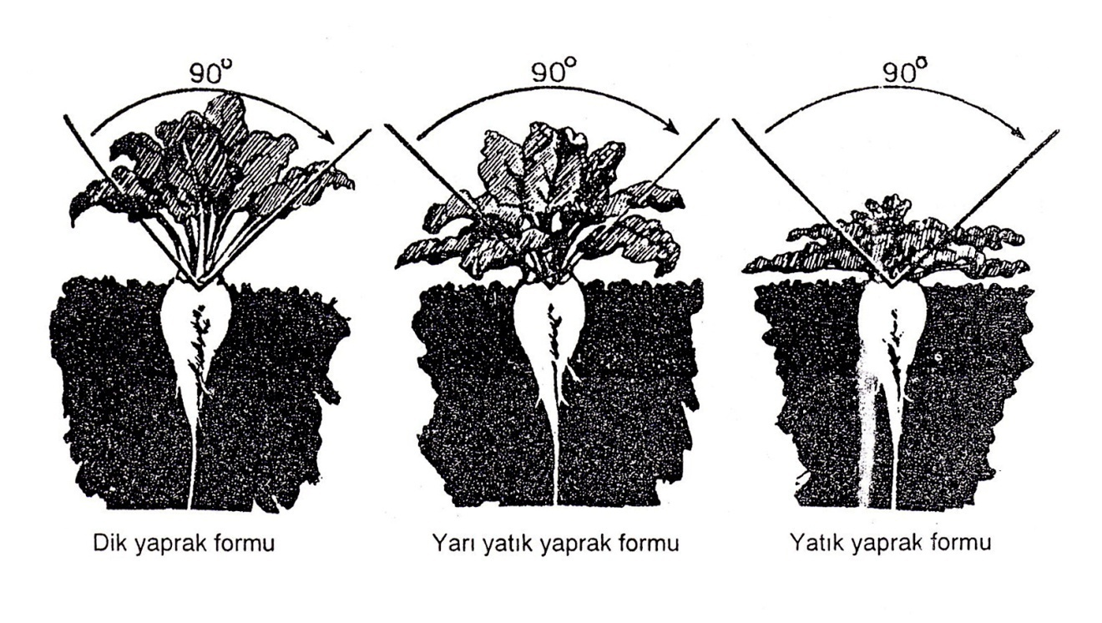
Yaprak - Formu

Slide 11
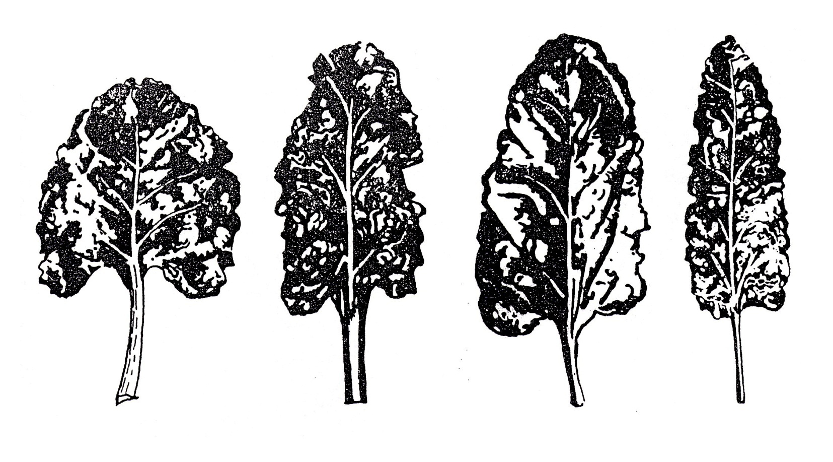
Yaprak - Şekli
Yaprak şekli oval olmakla birlikte, değişik formlar gösterebilir.

